Slide 1
来自NASA的管理经验 4D-Leadership

Slide 2
领导力
谁有领导力
领导力是一种能力 并不一定是和职位角色相关
你就有

Slide 3
4D-Leadership
背后的故事：
当过宇宙笑料的哈勃望远镜的一生，简直是一部励志传奇。
Notes:
1990年4月24日，美国佛罗里达州肯尼迪航天中心。矮胖的“发现号”航天飞机携带着天文学家的期望和梦想飞上太空，因为它的载荷舱里，装着一个不可思议的大家伙——哈勃空间望远镜。从计划之初，建造者们就相信它将成为世上最复杂、最强大的光学望远镜。在接下来的二十多年里，哈勃没有令他们失望，尽管它经历了备受质疑的多舛命运，但仍尽职尽责为人类的太空探索服务，打开了一个比想象中更为广阔神奇的宇宙世界。
鹰状星云M16中心的特征结构，被称为创生之柱。临近炽热恒星发出来的辐射把气体和尘埃刻画成了柱子，其中包含正在形成中的恒星。
1995年，一张名为“哈勃深场”的合成照片引起公众和科学界巨大兴趣，照片上拍到的最遥远的星系距我们有100多亿光年，以至于我们看到的仅是其几十亿年前的模样。
2013年8月19日，旋涡星系NGC 6984的图像中，有一颗已经爆发的超新星SN 2012im

Slide 4
哈勃麻烦
这样一架令人惊奇的机器，有着坎坷的命运。
Notes:
诞生之初，哈勃望远镜就遭到了挫折。按照设计，它只能用航天飞机发射，但1986年1月28日，“挑战者号”航天飞机升空73秒后爆炸，机上所有七名宇航员遇难。NASA下令航天飞机不许起飞，哈勃的升空时间自然也就推迟了。这一推迟就是四年，直到1990年4月24日。

Slide 5
哈勃麻烦
Notes:
经历一番波折，哈勃的成功发射入轨本，但仅仅在两个月后的6月27日，NASA就召开了一场充斥着失望和沮丧的发布会。原因是什么呢？大家看这张哈勃拍摄的图片。它很模糊，原因是望远镜无法聚焦。这个消息公布后，指责之声不绝于耳，花费大量经费的哈勃望远镜成为了人们口中的“宇宙笑料”，被称为“哈勃麻烦”（
最终NASA排宇航员修复望远镜。
自1993年维修之后，哈勃望远镜又分别在97年、99年、2002年进行了三次维护。
但又由于2003年“哥伦比亚号”航天飞机在返回地球过程中解体，七名宇航员遇难，导致官方宣布终止维修。最终因为舆论压力，2009进行了最后一次维修。最终计划2018年发射詹姆斯·韦伯望远镜，来代替哈勃。

Slide 6
失败 归根到底 是什么原因！
除了刚才提到的 还有很多失败的项目
NASA 有钱 有人 有高科技 为什么还会失败

Slide 7
失败内幕 举例
以挑战者号为例：
工程师惊悉发射隐患?
取悦顾主酿大祸?
事故不只这一起
Notes:
原来在发射开始之前就有人反对发射。 这两个人是负责航天飞机和火箭助推器设计生产的工程师罗杰和他的上司鲍勃。他们在6个月之前就发现了问题。火箭助推器过长，无法直接运输，所以是分成几部分，在发射现场组装。但组长时，密封用的组件O圈，这种橡胶圈在低温下会有问题，导致爆炸。在发射前，宇航局表示它不会不听火箭设计者的建议而强行发射。但是供应商公司的主管为了取悦宇航局，无视反对，表示可以发射。 这才导致悲剧发生。

Slide 8
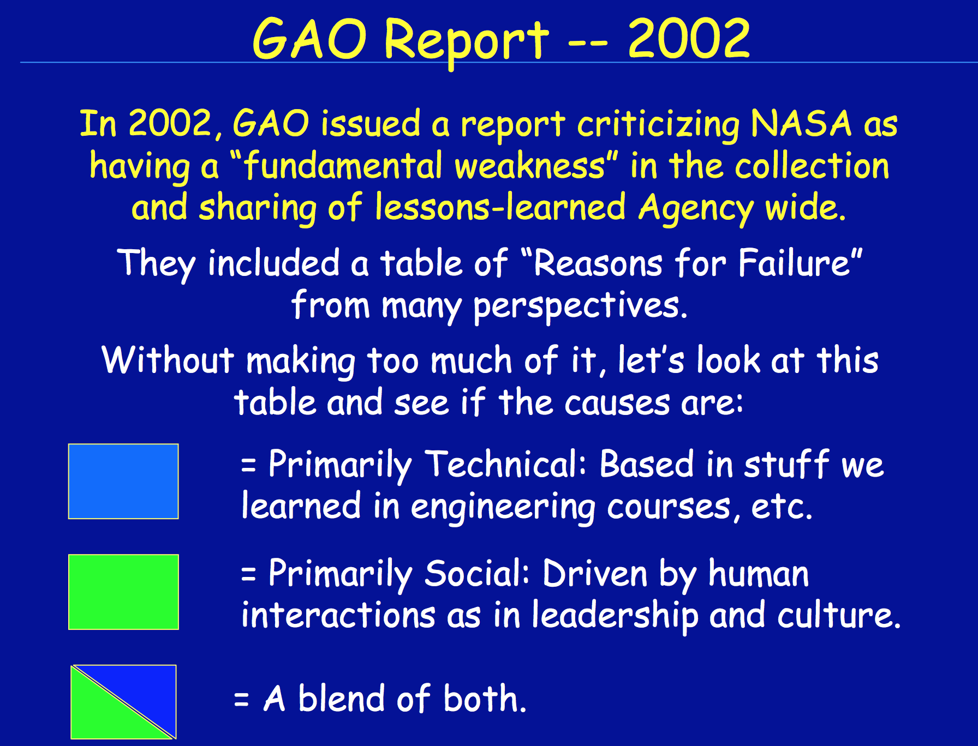
Notes:
美国政府机构GAO 对当时重大事故的报告

Slide 9
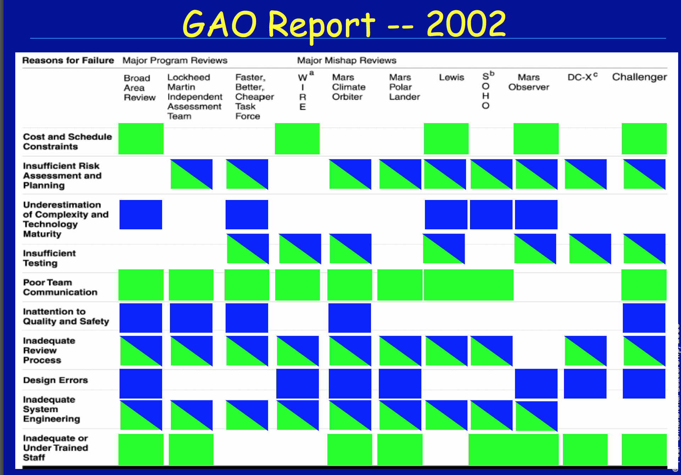

Slide 10
失败 归根到底 是什么原因！
失败 归根到底 是管理的失败！
管理上为什么容易出问题？ 一个现象：
大家看下下边图片有几个红点？快速告诉我

Slide 11
一个现象
Notes:
大家有没有注意到大小红点一共5个。 那大家有没有发现什么异常。 谁注意到这个人有6根手指？ 这种现象就是我们的注意力集中在某点时，容易忽略一些问题。管理上也是一样，需要一个更系统方法。

Slide 12
大家不同的思维习惯和维度
女友买包包
思维的不同维度
Notes:
说性价比 有更好选择 等双十一 从实际情况出发 切实可执行。
我重要还是性价比重要 从关系出发。
戏精大本营答案

Slide 13
大家不同的思维习惯和维度
如果你要带人去造一艘船
如果你想造一艘船，不要鼓励人们去伐木、去分配工作、去发号施令。你应该做的是，教会人们去渴望大海的宽广无边和高深莫测。——安东尼·德·圣·埃克苏佩里
Notes:
要有动力去做

Slide 14
一个技术项目的故事
负责一个技术项目。开发一月，资源测试不足
我听说这个项目搜索计划被推迟了，因为安排了高优先的任务。那个任务还是挺重要的 肯定得优先保障。
这个项目也挺重要的，上线后能大幅提高响应速度，提高用户体验，让咱们用户用着方便。
咱们几个都是项目组的成员，能一起把这个项目整上线，也是挺好的一件事。
咱们的几个领导对这个项目也挺期待。
李芳在这个测试之前已经连续加了一个月的班，现在就等这个测试，我知道有困难，你看有没有什么办法克服下。
Notes:
开发了一个多月，原来的测试同事突然被安排了紧急任务，项目没法按期上线。
当时我的经理 带着我和测试的同事一起聊聊这事 只说了几点。
改测试方案 自动化测试 拉另外一个同事 加班 。。。
未来的预期，有价值 指的作 且符合团队文化。
团结同事，一起完成。
对大家都有好处。
团结同事 不辜负。

Slide 15
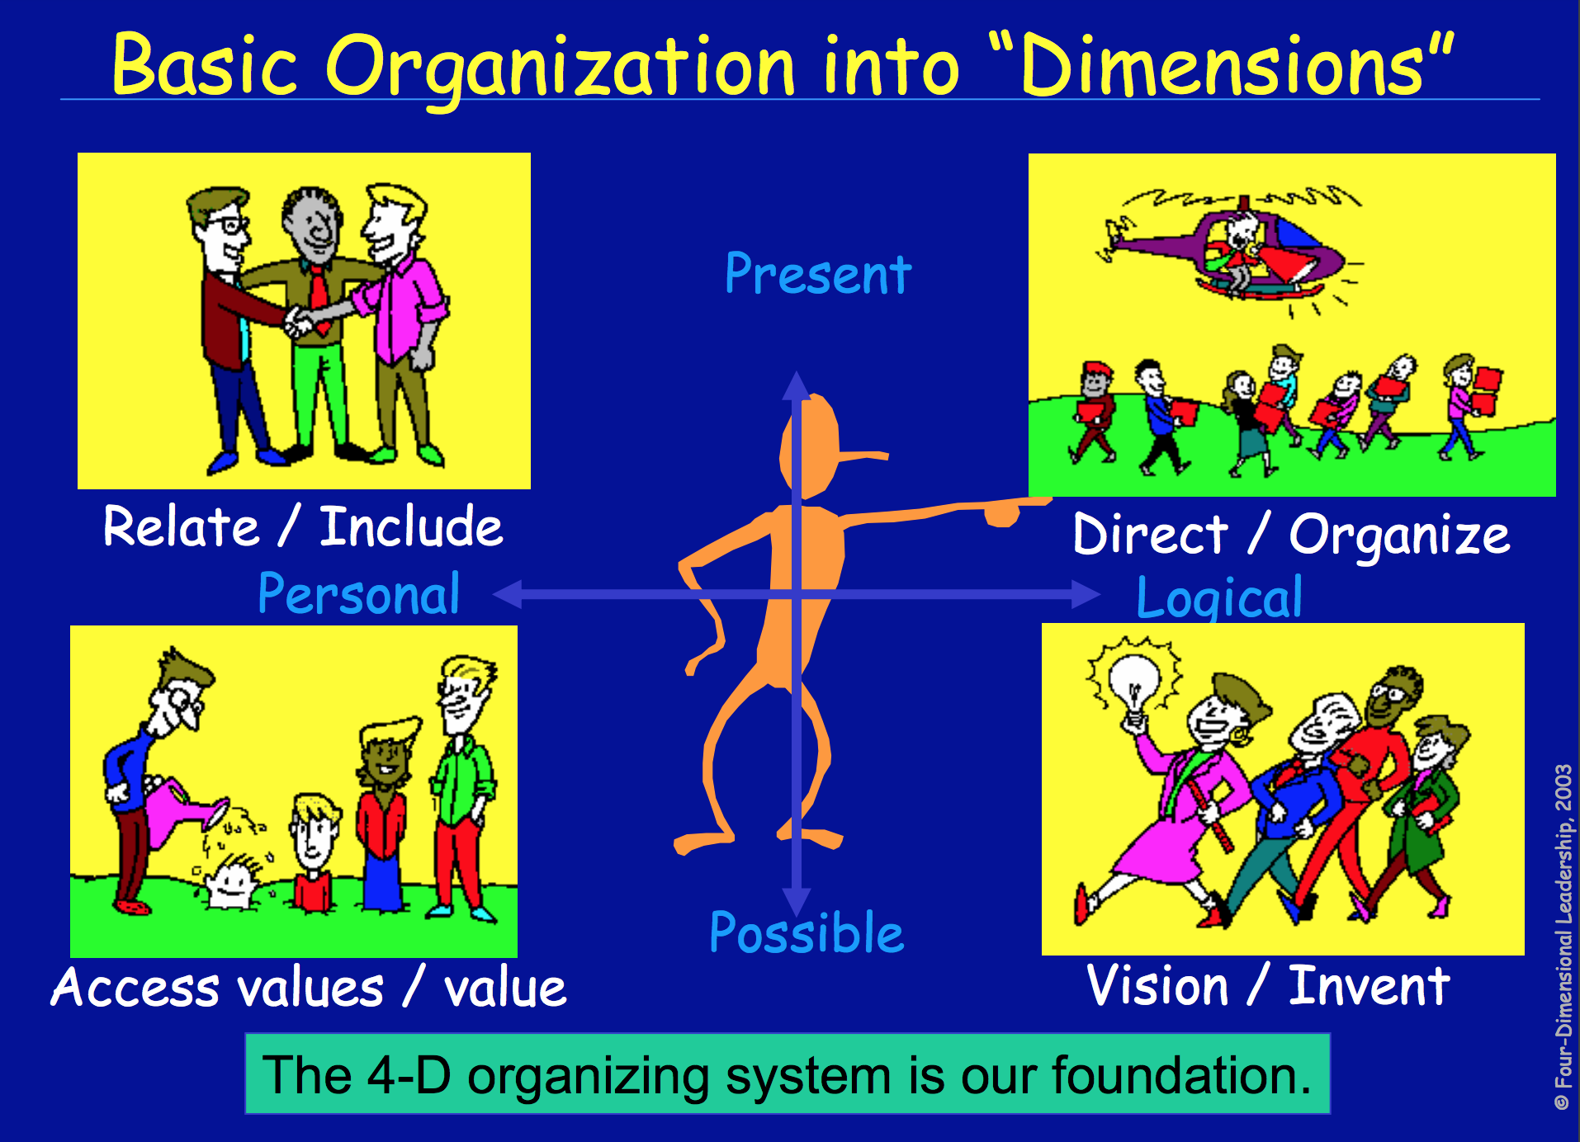
Notes:
团结 包容 比如新同事快速融入 职场中的友谊
指导 组织 计划。 具体执行 实现 细节。 比如具体开发计划
创新 变革。 比如新技术方案
价值观，利益 需求 培养。 比如培训 个人成长计划等

Slide 16
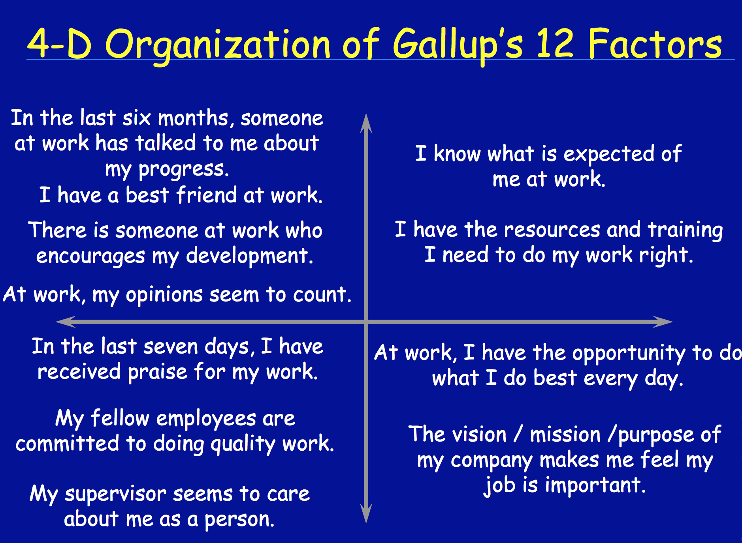
Notes:
最近六个月，有人跟我谈过工作进度和成长计划。
同事里有我最好的朋友。
我在工作中受到鼓励
工作中，我的意见得到了重视。
我知道我应该做什么
我有足够的资源和培训来做好工作
每天我都能全力以赴的工作
公司愿景，任务的目的 让我觉得我的工作很重要，很有意义。
最近一星期，我收到了表扬。
我的同事都在努力做好工作。
我的主管关心我。

Slide 17
运用的故事
1 司马懿劝曹彰退兵 ？
2 诸葛联吴抗曹 ？
3 张仪？
2 冰与火之歌 片段 比如第七集第二集12分
https://v.qq.com/x/cover/vqm1l9en588rdtx/m00241dytmu.html?ptag=baidu.aladdin.tv.pay
nasa的ppt
https://www.nasa.gov/pdf/293252main_62680main_charlie_pellerin_forum7.pdf

